Slide 1
Классный час на тему: «Все работы хороши»

Slide 2
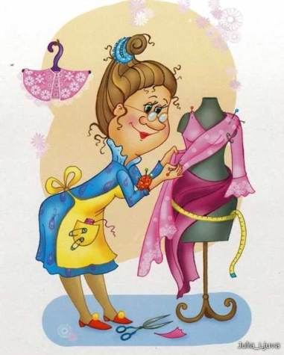
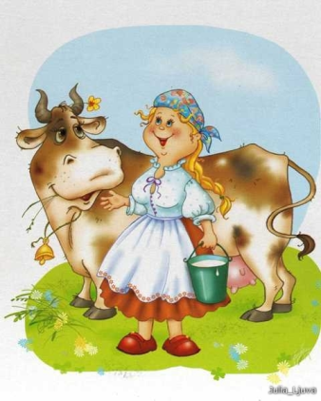
ПРОФЕССИЯ – род трудовой деятельности, занятий, требующий определенной подготовки и являющийся обычно источником существования.

Slide 3
П
О
В
А
Р
М
А
Л
Я
Р
Д
О
К
Т
О
Р
Ш
О
Ф
Ё
Р
У
Ч
И
Т
Е
Л
Ь
С
Т
О
Л
Я
Р
П
А
С
Т
У
Х
С
Т
Р
О
И
Т
Е
Л
Ь
П
И
Л
О
Т

Slide 4
Продавец
В магазине, на базаре
И в буфете, наконец,
Всюду, где бы ни бывали,
Вас встречает продавец.

Slide 5
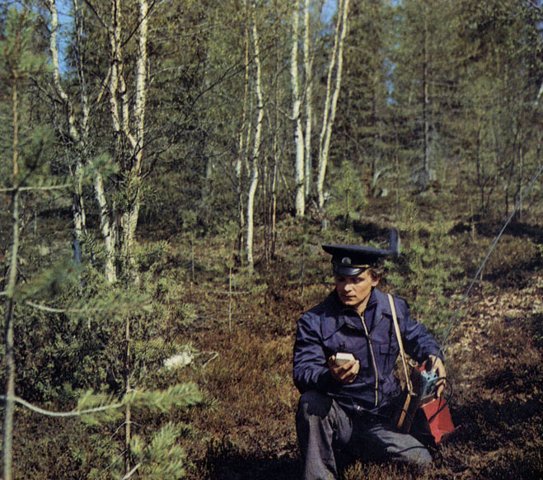
Лесничий
С рассветом раньше всех встает
Шагает в чащу смело.
И начинается обход–
Лесничий занят делом.
Ни браконьерам, ни ворам
Нигде не даст слабинку,
Убережет от топора
Березку и осинку.

Slide 6
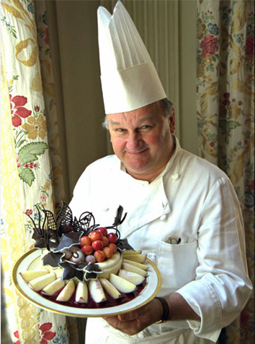
Повар
Дайте повару продукты:
Мясо птицы, сухофрукты,
Рис, картофель…И тогда
Ждёт вас вкусная еда.

Slide 7
Почтальон
Кто доставит телеграмму,
Почту шустро разнесет?
Почтальоны, будьте славны!
В непогоду, в гололёд
Вы несете людям вести,
Труд достоин похвалы!
Скажем мы о вас без лести–
Вы отважны и смелы!

Slide 8
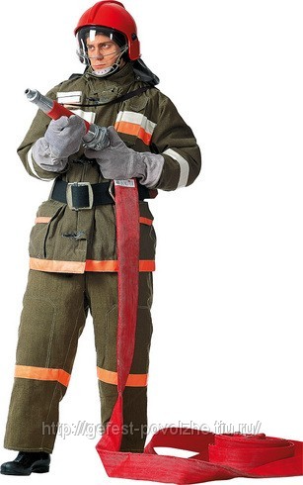
Пожарный
С огнём бороться
мы должны –
Мы смелые работники,
С водою мы напарники.
Мы очень всем нужны,
Кто же мы? -

Slide 9
Доит коров
Пастух
Дворник
Доярка

Slide 10
Лечит зубы
Хирург
Стоматолог
Медсестра

Slide 11
Строит дом
Строитель
Маляр
Слесарь

Slide 12
Учит детей
Охранник
Учитель
Библиотекарь

Slide 13
Шьёт
рубашки
Швея
Сапожник
Часовщик

Slide 14
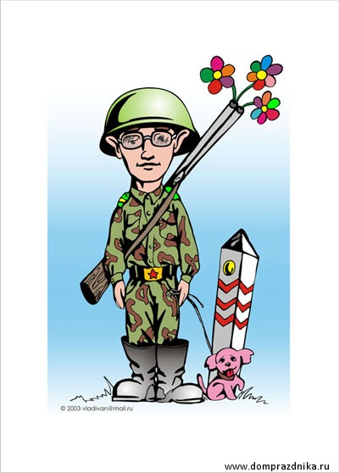
Охраняет
границу
Тракторист
Почтальон
Пограничник

Slide 15
Убирает
улицы
Лётчик
Цветовод
Дворник

Slide 16
«Счастливый человек тот, который утром с удовольствием идёт на работу, а вечером – с радостью возвращается домой»

Slide 17
Источники
http://www.zagadki.org/riddles/professions/1
http://www.ejik-topotushka.ru/page/poems_about_professions.html
http://images.yandex.ru/yandsearch?text=картинки%20о%20профессиях&img_url=http%3A%2F%2Fmamina-shkola.ru%2Fwp-content%2Fuploads%2F2010%2F12%2F57429672_glberru2a-150x150.jpg&pos=0&rpt=simage&lr=7&noreask=1&source=wiz
http://dic.academic.ru/dic.nsf/dmitriev/4343/профессия
Презентацию подготовила
Вагина Налалья Анатольевна
Учитель начальных классов
МОУ Леденгская ООШ

